Slide 1

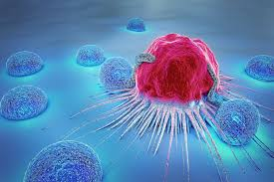

PROTOCOLO
CANCER

Slide 2
PROTOCOLO CÁNCER
El cancer es un problema de salud pública creciente, y este protocolo busca movilizar a la población hacia estilos de vida saludables para mejorar la calidad de vida y los indicadores de salud.
Este protocolo establece las directrices para la prevención y atención del cancer.

Slide 3

ALCANCE DEL PROTOCOLO
POBLACIÓN DIANA
Comunidades y familias de los sectores priorizados, incluyendo personas sanas, con cáncer o con factores de riesgo.
OBJETIVO GENERAL
Estandarizar la atención y la intervención a la población para promover la salud y la gestión del riesgo a nivel individual, familiar y comunitario.
El protocolo se aplica a través del Equipo Móvil de Salud (EMS) de la Estrategia CAPS, tanto en el entorno del hogar como en la comunidad. El liderazgo profesional recae en el área de enfermería, con la participación de todo el equipo de salud.

Slide 4
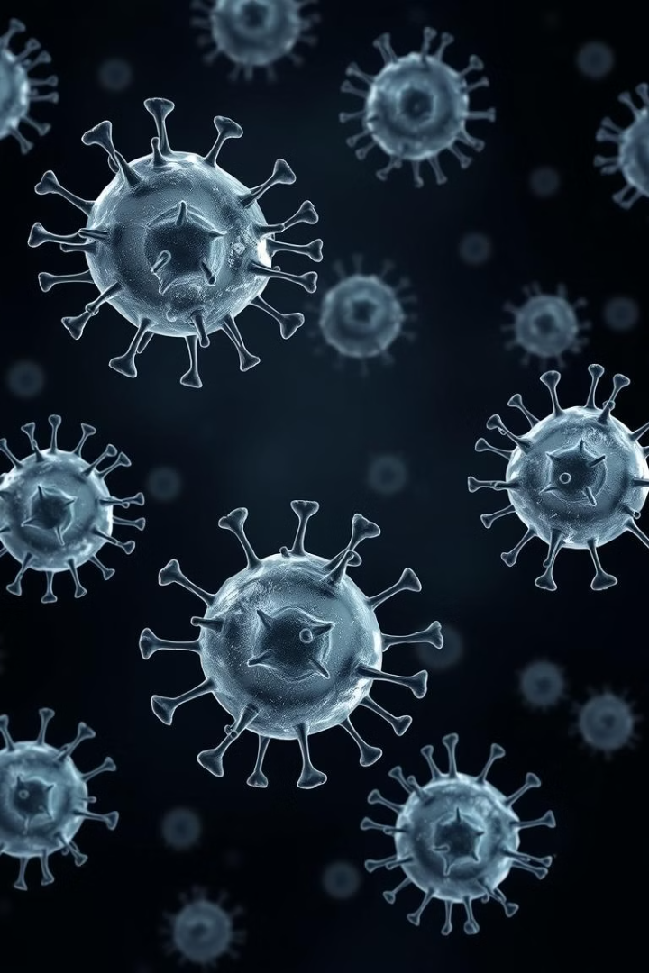
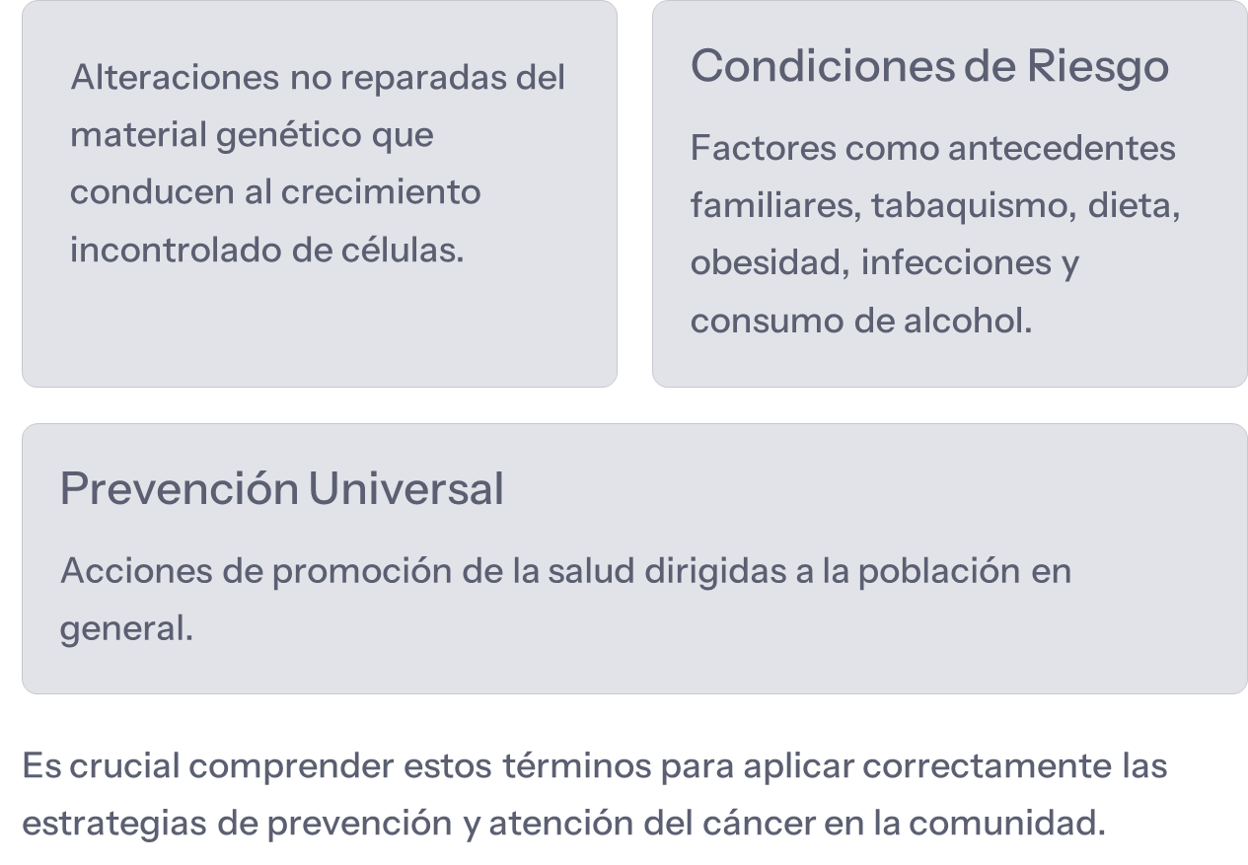

TÉRMINOS CLAVE Y DEFINICIONES

Slide 5
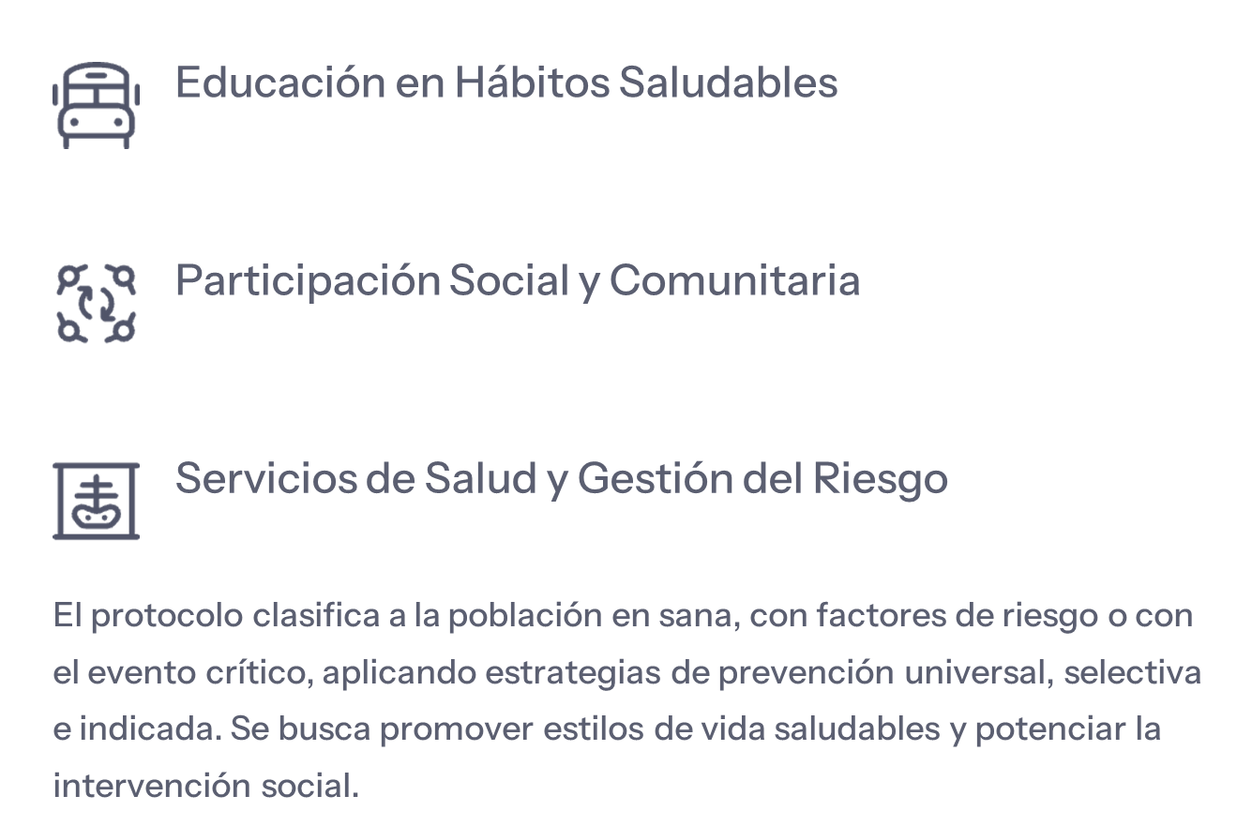

LINEAS DE ACCION

Slide 6
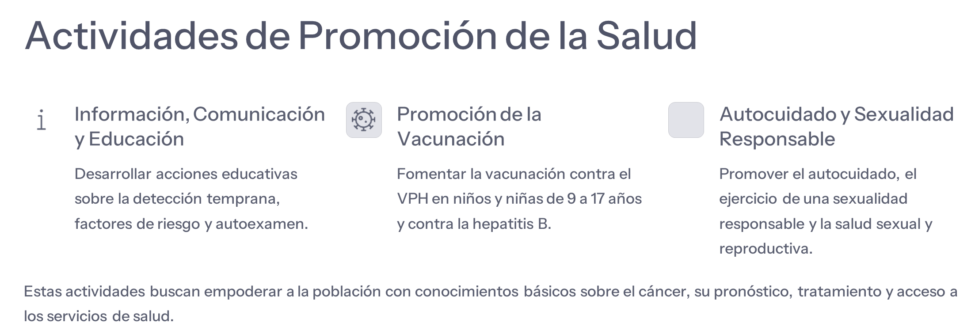
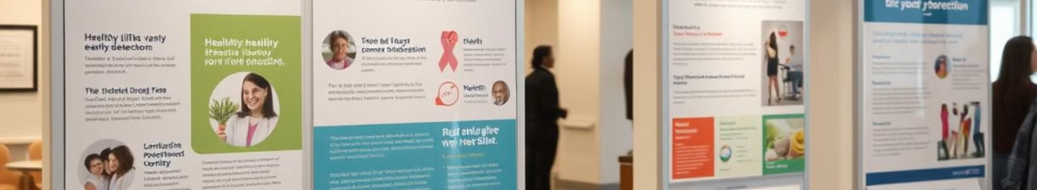
ACTIVIDADES

Slide 7

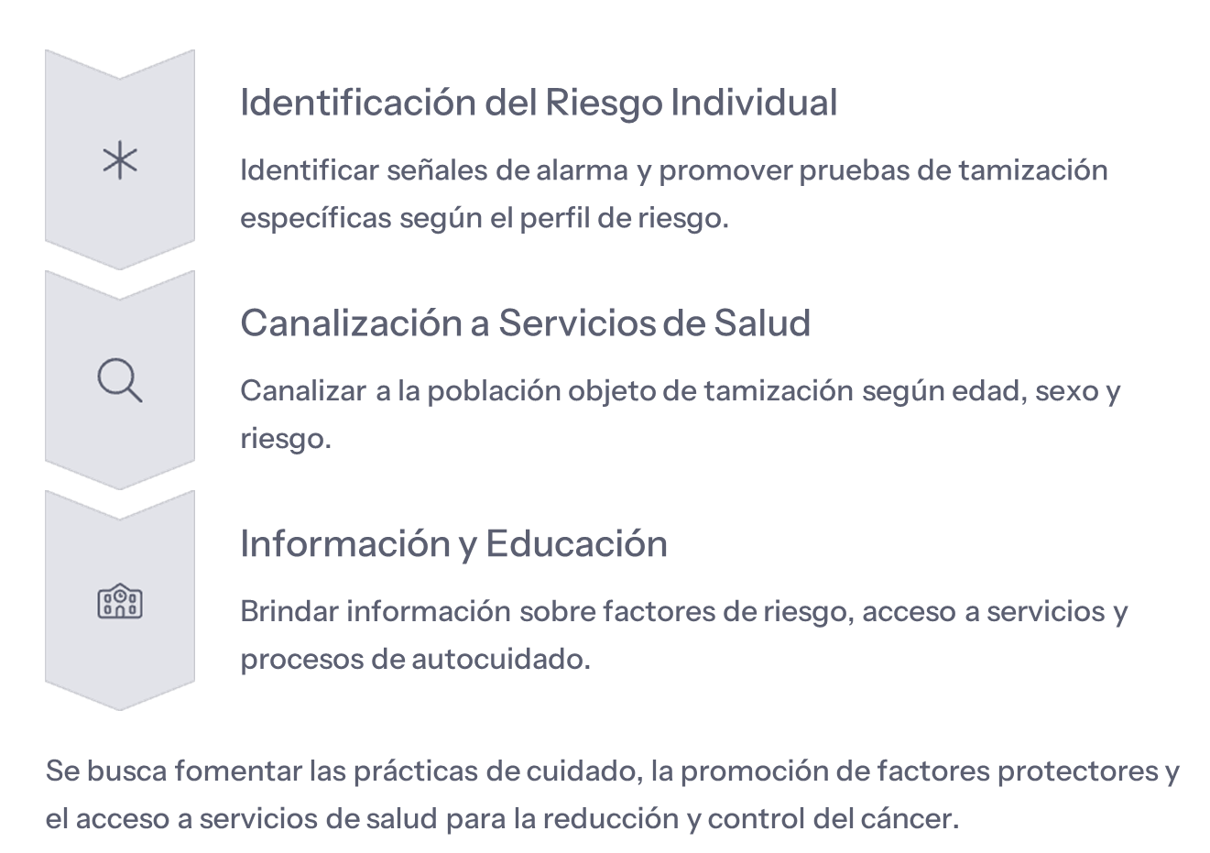
GESTION DEL RIESGO

Slide 8
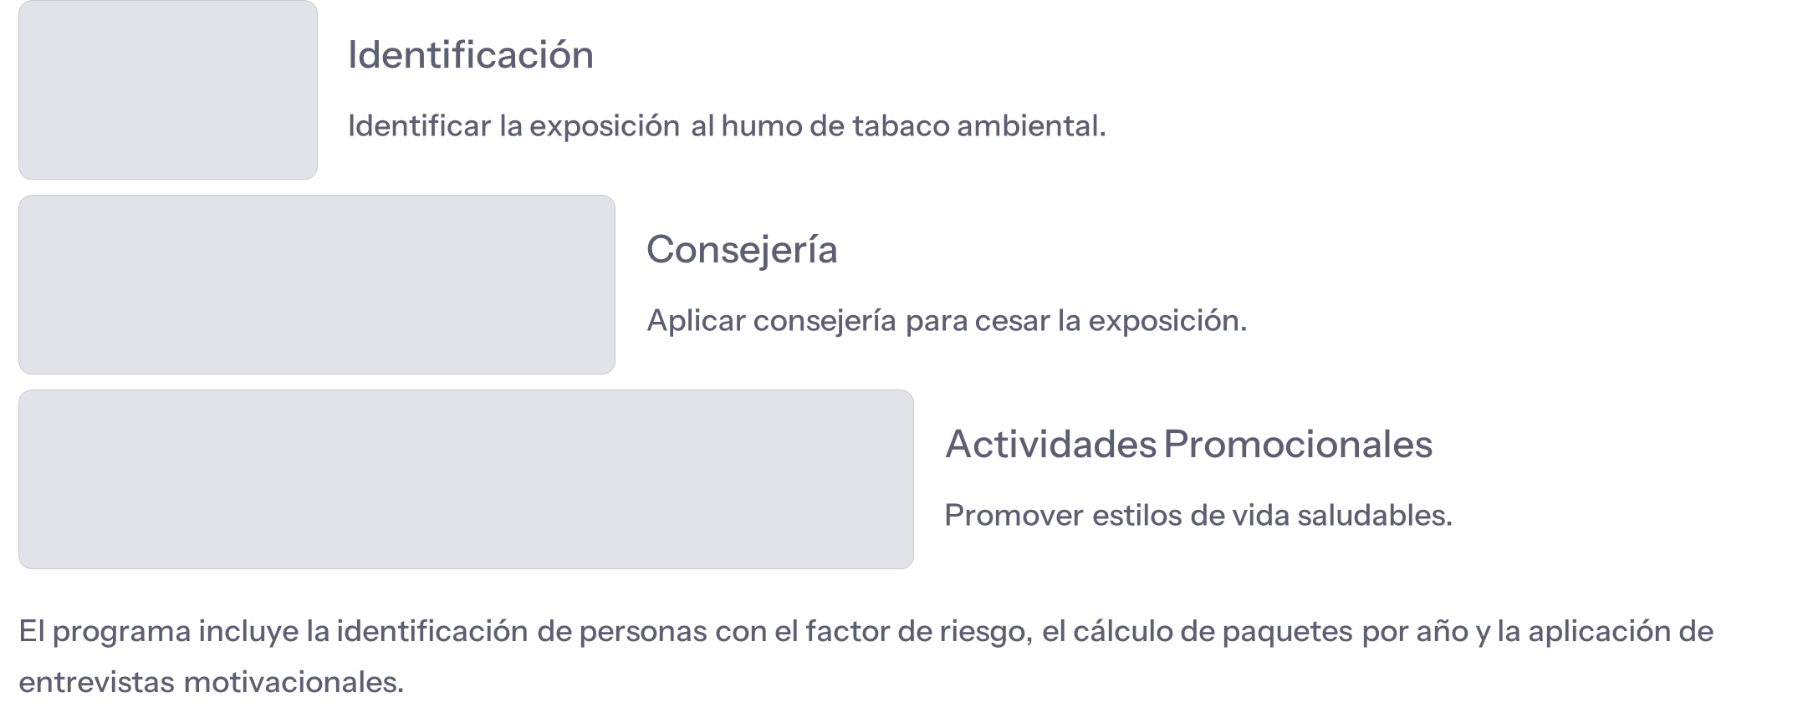
CESACIÓN DE TABACO

Slide 9
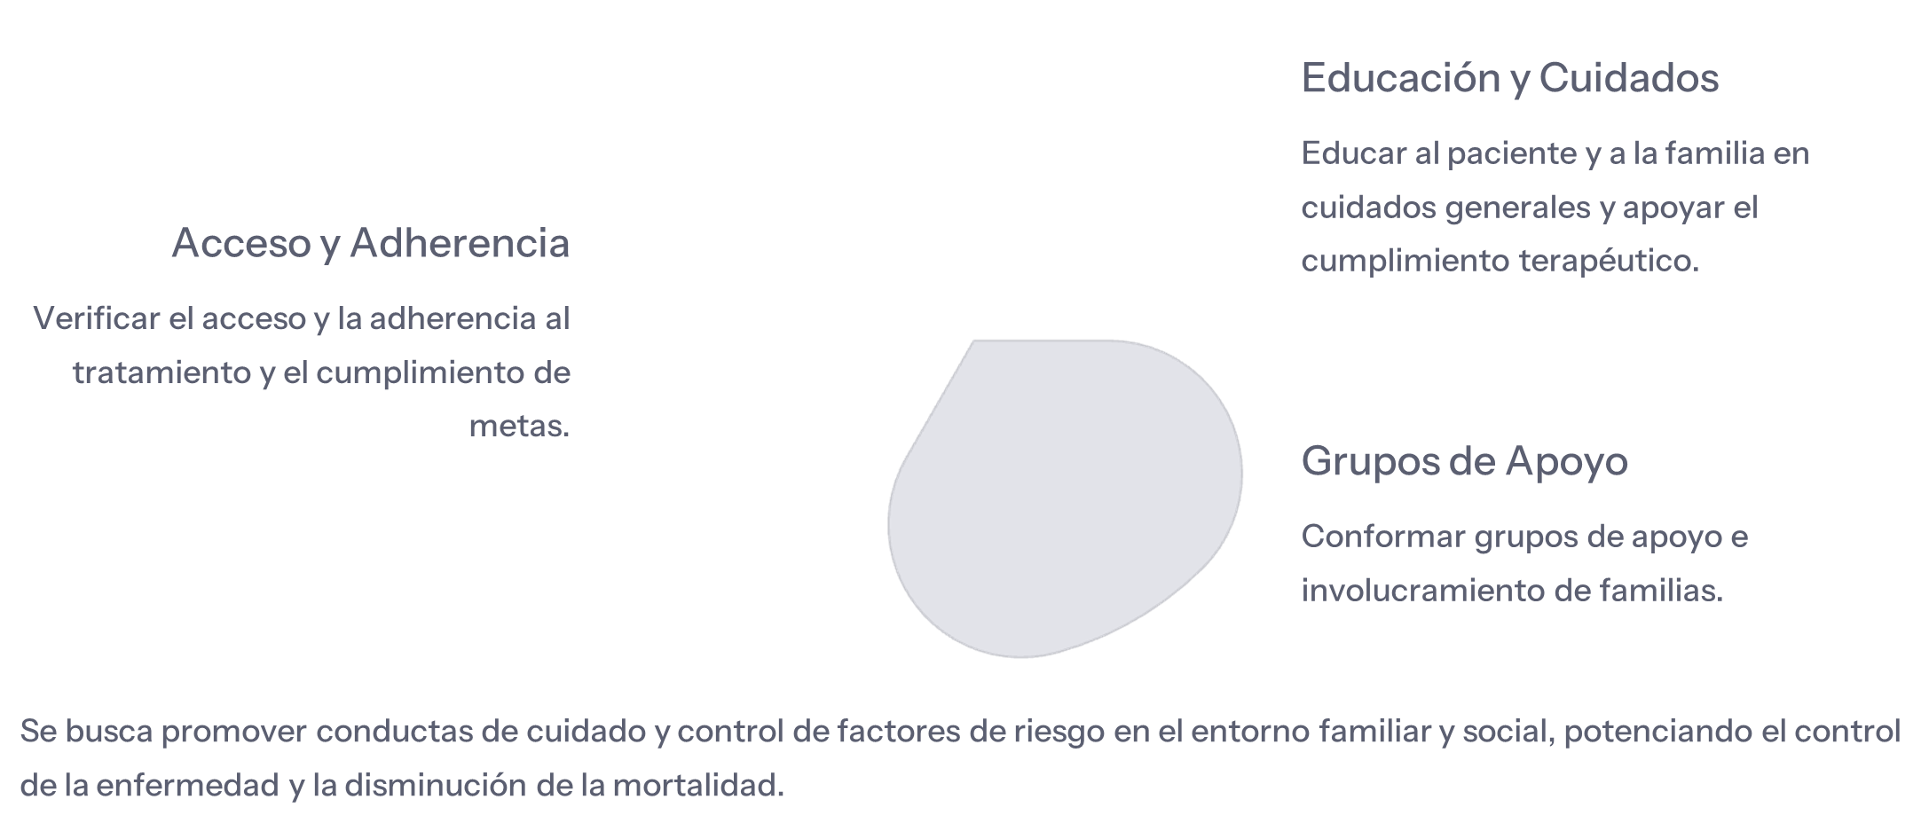
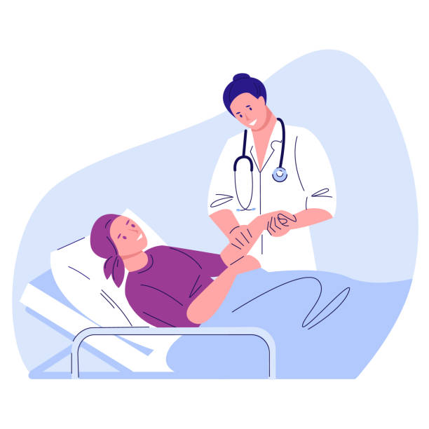
ATENCIÓN AL PACIENTE CON CÁNCER Y SU FAMILIA

Slide 10
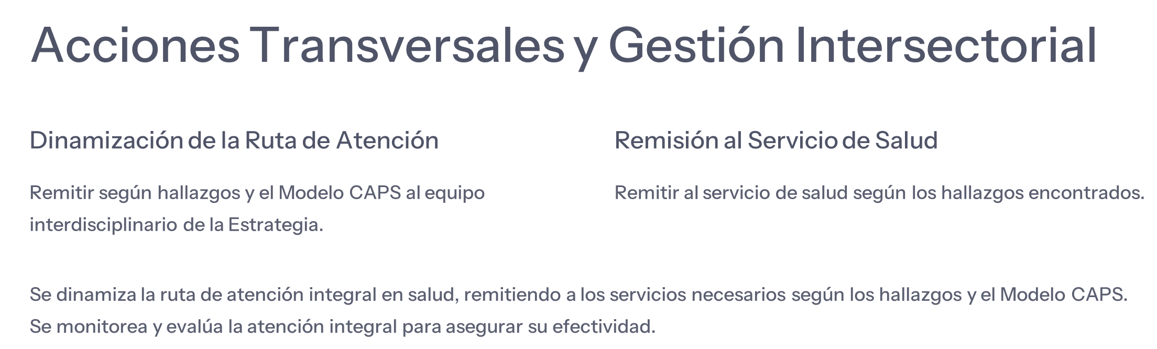
Atención al Paciente con Cáncer y su Familia
DINAMIZACION DE LA RUTA DE ATENCION
REMISION AL SERVICIO DE SALUD
Remitir según hallazgos y el modelo CAPS al equipo interdisciplinario de la estrategia
Remitir al servicio de salud según hallazgos encontrados

Slide 11

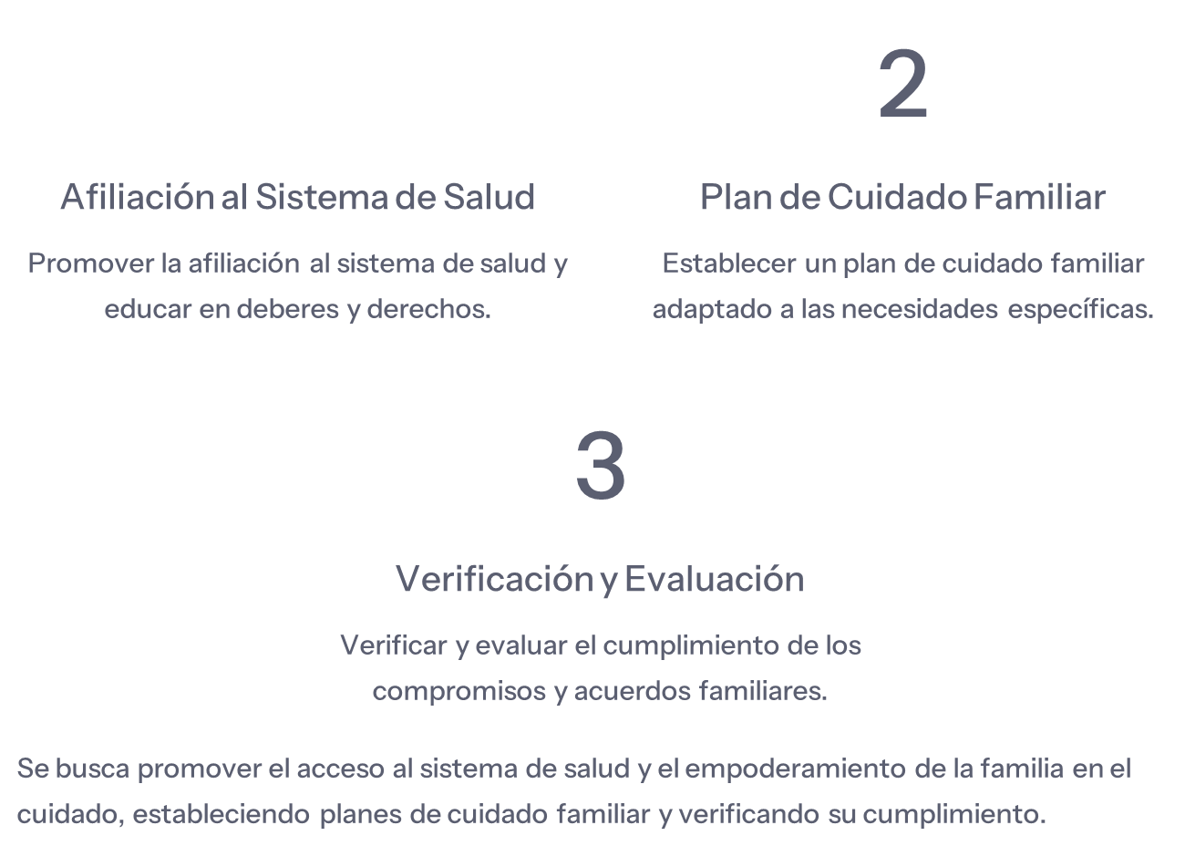
EMPODERAMIENTO Y PLAN DE CUIDADO FAMILIAR
1

Slide 12


